Slide 1


PENDAHULUAN

Slide 2

TAHAPAN DIKLAT PRAJABATAN GOLONGAN III
ANGKATAN KE-106
Tahap I (On Campus):
Internalisasi Nilai-Nilai Dasar Profesi PNS
Tahap II (Off Campus): Aktualisasi Nilai-Nilai Dasar Profesi PNS
PNS
PROFESIONAL
Gol. III: 1 Hari
MATA DIKLAT
Akuntabilitas PNS;
Nasionalisme;
Etika Publik;
Komitmen Mutu;
Anti Korupsi.
Gol. III : 15 Hari kerja
Tahap III: Evaluasi
Aktualisasi
Nilai-Nilai Dasar Profesi PNS
Seminar Laporan
30 Agustus 2016 /
1 September 2016
Gol. III: 17 Hari
Laporan Aktualiasi
Rancangan Aktualisasi
Kumpulkan
2 Agustus 2016
pukul 15.00
Seminar Rancangan
3 / 4 Agustus 2016

Slide 3
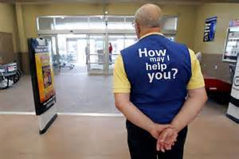





Panitia
Coach
Peserta
Mentor
Penguji

Slide 4
Indikator Hasil Belajar
Setelah mengikuti pembelajaran ini, peserta diharapkan mampu:
menyusun rancangan aktualisasi nilai-nilai dasar profesi PNS;
mempresentasikan rancangan aktualisasi nilai-nilai dasar profesi PNS;
mengaktualisasikan nilai-nilai dasar profesi PNS;
menyusun laporan aktualisasi nilai-nilai dasar profesi PNS;
mempresentasikan laporan aktualisasi nilai-nilai dasar profesi PNS; dan
menerima masukan untuk penyempurnaan aktualisasi nilai-nilai dasar profesi PNS untuk menyusun Rencana Aksi

